Slide 1
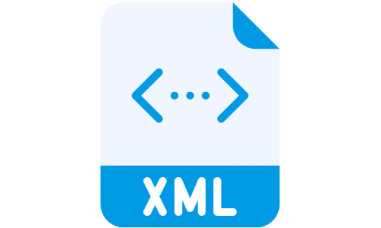
Tema 11: Definición de esquemas y vocabulario en XML

Slide 2
Introducción
XML es un lenguaje pensado para el intercambio de información. Consiste en un lenguaje de etiquetas mediante el cual se puede modelizar cualquier tipo de datos tan complejo como sea necesario. Gracias a que se transfiere por archivos de texto plano, puede servir para el tránsito de los datos mediante redes como Internet y es compatible con cualquier lenguaje de programación que requiera usar esos datos.

Slide 3
Características y estructura de XML
A modo de resumen, podemos decir que:
• XML es un lenguaje estructural libre en la creación de etiquetas derivado de SGML.
• Describe el significado de los datos que contiene.
• Utiliza un esquema en forma de árbol partiendo de un nodo raíz y consta de dos partes: prólogo y cuerpo.
• Un documento XML está bien formado cuando cumple las reglas sintácticas definidas en la recomendación
W3C.
• Las etiquetas deben estar emparejadas.
• Es sensible a mayúsculas.
• Se usan espacios de nombres para evitar ambigüedades.

Slide 4
Características y estructura de XML
Antes de empezar a detallar las características de XML, hay que indicar lo que no es XML, pues muchas veces surgen dudas:
• No sustituye a HTML.
• No es un estándar de comunicación.
• No es un gestor de base de datos.
• No es un lenguaje de programación.
En resumen, XML por sí mismo no hace nada. Su función es estructurar la información para que otros programas
hagan uso de esa información.

Slide 5
Características y estructura de XML
La estructura de un documento XML consta de dos partes:
• Prólogo: Contiene las instrucciones para procesar el documento y se divide en otras dos partes:
• Declaración XML: Indica la versión, tipo de codificación y si el documento es autónomo.
• Declaración del tipo de documento: Se indica el tipo de documento. Es opcional.
• Cuerpo: En el cuerpo se incluyen los elementos XML organizados en forma de árbol. Es el contenido en sí.
Con el atributo standalone se indica si la validez del documento se va a realizar con reglas incluidas en el mismo
fichero XML (standalone=“yes”) o en un fichero externo (standalone=“no”).

Slide 6
Elementos, atributos y procesamientos
La unidad fundamental en XML es el elemento, que se define con una etiqueta de apertura y otra de cierre. Ambas etiquetas deben estar siempre presentes, si no, el documento no estará bien formado. Los elementos pueden estar anidados y deben seguir una estructura que permita definir de manera organizada los datos a representar.
Por otro lado, un elemento XML puede incluir un atributo que puede complementar el contenido del elemento. No
se debe abusar de los atributos, porque hacen más complejo el estudio de la información del documento XML.

Slide 7
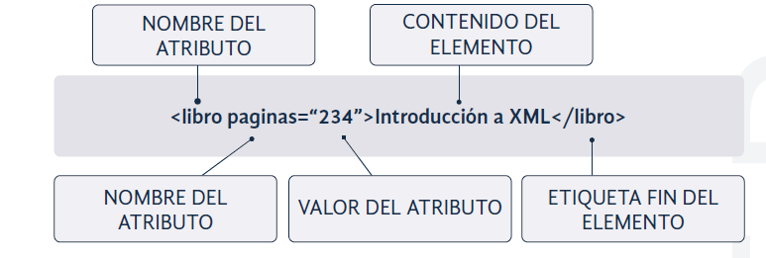
Elementos, atributos y procesamientos
ELEMENTO

Slide 8
Elementos, atributos y procesamientos
Con respecto al procesamiento, nos estamos refiriendo a que un documento XML puede incluir ciertas instrucciones que van a permitir procesar dicho documento, y por tanto, poder mostrar la información de manera personalizada.
Estas instrucciones están en el prólogo y delimitadas por <?…?>.
Entre estas instrucciones, cabe destacar la especificación de hoja de estilo XSLT, que permite la transformación del documento XML (y que estudiaremos en próximos temas), o la inclusión de CSS, que aplicará estilos a los elementos XML.

Slide 9
Elementos, atributos y procesamientos
La aplicación de estos estilos es muy similar a como se aplica en HTML, pero tiene algunas diferencias:
• Los atributos style, class y los elementos <style> o <link> no se usan en XML.
• Los objetos ya están identificados por la propia etiqueta.
• La única instrucción de procesamiento a incluir sería:
<?xml-stylesheet type=”text/css” href=urlhojadeestilo?>

Slide 10
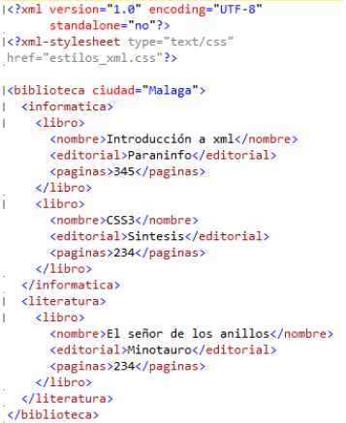
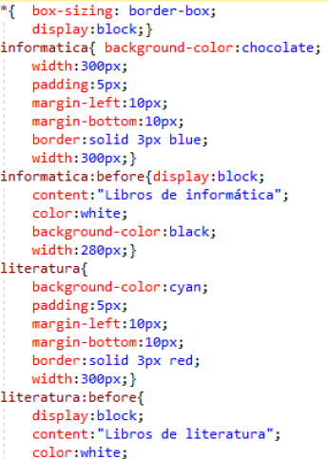
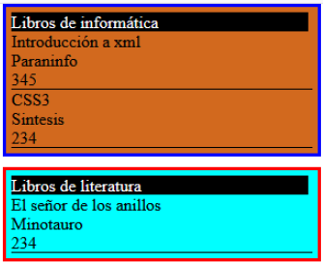
Elementos, atributos y procesamientos

Slide 11
Validación XML
La validación XML va a permitir comprobar si un documento XML se ajusta estructuralmente a un conjunto de reglas definidas.
El concepto de validación no hay que confundirlo con el concepto de documento bien formado. Un documento está bien formado cuando cumple las reglas sintácticas definidas para XML (por ejemplo, cerrar etiquetas, emparejar etiquetas, etc.) y es válido cuando cumple las reglas de validación asociadas. Un documento válido siempre va a estar bien formado.

Slide 12

Validación XML
Existen dos formas de validar un documento XML:
• DTD (Document Type Definition): metalenguaje que permite la descripción del formato que tienen que cumplir los datos del documento XML.
• XML Schema: lenguaje basado en XML que mejora las características de los DTD para realizar la validación y soporta la definición de tipos de datos.
En este tema nos centramos en DTD.

Slide 13
Validación XML
Un DTD va a describir la estructura de un documento XML indicando cuáles son los elementos que tienen que aparecer, el orden, número de apariciones, etc.

Slide 14
Validación XML
Lo primero que hay que referenciar cuando se trabaja con DTD es la indicación de donde se encuentran las reglas de validación y las características del DTD. Para ello, se tiene la siguiente clasificación:
Ubicación:
• Interno: Las reglas están en el propio XML.
• Externo: Las reglas están en un fichero externo indicado por su URL.
• Mixto: Dispone de reglas internas y externas.
Carácter del DTD:
• Privado: El uso del DTD es privado y se indica con la palabra reservada SYSTEM.
• Público: El DTD es de uso público, se indica con la palabra reservada PUBLIC y debe de ir acompañada de un FPI (Formal Public Identifier).

Slide 15
Validación XML
Para indicar el tipo de documento con el que se va a trabajar, se usa la etiqueta <!DOCTYPE>. Las combinaciones más usuales son:
• DTD interno: <!DOCTYPE elemento_raiz [reglas]>
• DTD externo y privado: <!DOCTYPE elemento_raiz SYSTEM URL>
• DTD externo y público: <!DOCTYPE elemento_raiz PUBLIC FPI URL>
El elemento_raiz es común a todas las combinaciones e identifica el nodo raíz del árbol XML.

Slide 16
Tipos de elementos DTD: Elementos
Las declaraciones de marcado que se pueden incluir en un documento DTD se listan a continuación:
• Elemento (<!ELEMENT>): Permite definir los elementos permitidos e indica cuál será su contenido.
• Atributos (<!ATTLIST>): Información adicional sobre un elemento.
• Entidades (<!ENTITY>): Caracteres con un significado especial.

Slide 17
Tipos de elementos DTD: Elementos
Comencemos por la declaración de un tipo: elemento. Esta debe seguir la siguiente sintaxis:
<!ELEMENT nombre_elemento modelo_contenido>
• nombre_elemento: Elemento que aparece en el fichero XML y hay que indicarlo en el DTD sin los signos < y >.
• modelo_contenido: Puede contener reglas, datos de cualquier tipo o elementos descendientes.

Slide 18
Tipos de elementos DTD: Elementos
Las reglas pueden ser:
• ANY: El elemento puede tener cualquier contenido. No debe de aparecer en el DTD definitivo y se usa para que valide en todos los casos.
• EMPTY: Describe un elemento vacío que no tiene descendientes, pero sí puede tener atributos.
Destacar que con la declaración (#PCDATA) permite contener cualquier texto (cadena de caracteres).

Slide 19
Tipos de elementos DTD: Elementos
Con respecto a descendientes, un elemento puede contener otros elementos descendientes que se indican entre paréntesis. Destacamos:
Cardinalidad: Número de veces que aparece el elemento descendiente. Se indica con los siguientes símbolos que se han de escribir a continuación del elemento.
• ?: El elemento aparece 0 o 1 vez.
• *: El elemento aparece 0 a N veces.
• +: El elemento aparece 1 a N veces.

Slide 20
Tipos de elementos DTD: Elementos
Secuencia: Se indican los elementos que deben de aparecer en el fichero XML. Se usan las siguientes reglas:
• X, Y: Indica que el elemento X tiene que aparecer a continuación de Y.
• (X|Y): Indica que aparece el elemento X o el elemento Y, pero no los dos al mismo tiempo.
• Combinación: Se pueden combinar los símbolos de secuencia y los de cardinalidad.

Slide 21
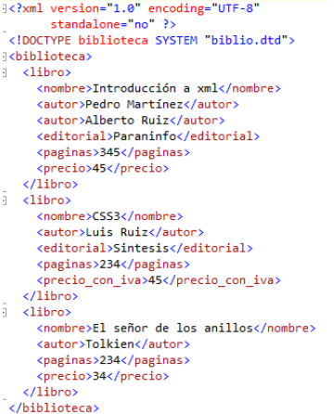
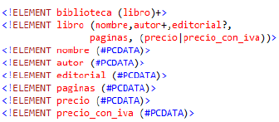
Tipos de elementos DTD: Elementos

Slide 22
Tipos de elementos DTD: Elementos
Analizando el código expuesto, podemos destacar:
• El DTD es externo y privado. El fichero que contiene el DTD es biblio.dtd.
• El elemento raíz es biblioteca y se ha indicado en <!DOCTYPE>, al igual que la referencia al fichero biblio.dtd.
• La biblioteca contiene libros y cada libro consta de nombre, autor, editorial, páginas y precio, en ese orden.
• Autor puede haber uno o más, por ello se indica el símbolo +.
• La editorial aparece o no. Por ello se indica con el símbolo ?.
• Los libros pueden aparecer con el precio sin IVA o con IVA. Para ello se utiliza el símbolo |.

Slide 23
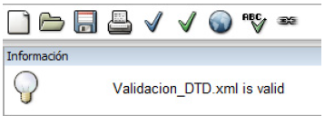
Tipos de elementos DTD: Elementos
En el tema 1 se vio como con XML Copy Editor se podía ver si un documento estaba bien formado. Pues bien, este programa también permite validar un XML.
Con el DTD indicado se pueden comprobar si los documentos XML son válidos o no. Si, por ejemplo, se intenta crear un XML que no contenga ‘Autor’ estaría bien formado, pero ya no sería válido.

Slide 24
Tipos de elementos DTD: Atributos
Con la declaración de atributos, incluimos información adicional en un elemento. La sintaxis para incluir un atributo sería:
<!ATTLIST elemento atributo tipo_atributo valor>
Donde:
• elemento: sería el elemento que aparece en el fichero XML y hay que indicarlo en el DTD sin los signos < y >.
• atributo: nombre del atributo.
• tipo_atributo: es un tipo de la tabla 1.
• valor: se indica el valor del atributo o la característica del atributo. Los valores se enumeran en la tabla 2.

Slide 25
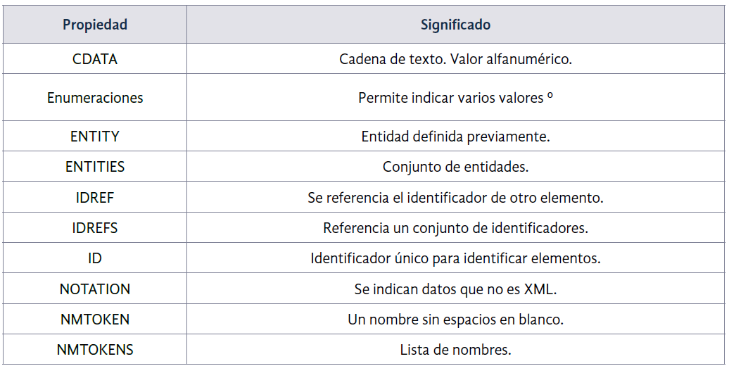
Tipos de elementos DTD: Atributos
TABLA 1:

Slide 26
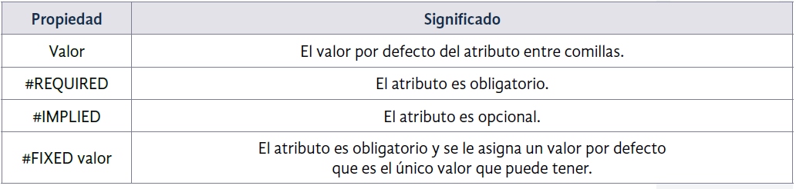
Tipos de elementos DTD: Atributos
TABLA 2:

Slide 27
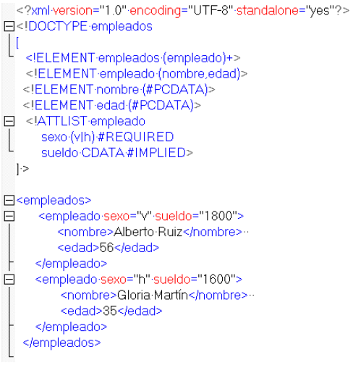
Tipos de elementos DTD: Atributos
Para indicar el comportamiento de los atributos se pueden usar los valores siguientes:

Slide 28
Tipos de elementos de DTD: Entidades
Las entidades las podemos considerar constantes que se declaran con: <!ENTITY>, para luego poder utilizarlas en el fichero XML.
La sintaxis sería:
<!ENTITY nombre_entidad valor>
Una vez declarada la entidad, para poderla usar en el fichero XML, se tiene que utilizar el carácter ampersand (&) seguido del nombre de la entidad y finalizando con punto y coma (;). Posteriormente, el procesador XML sustituirá el valor indicado en el propio documento XML.

Slide 29
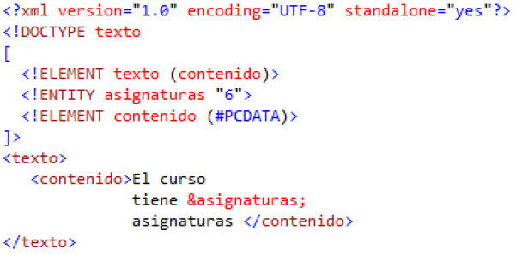
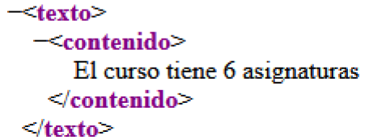
Tipos de elementos de DTD: Entidades

Slide 30
Tipos de elementos de DTD: Entidades
Existen cinco entidades predefinidas en el lenguaje:
• &lt;: Es el signo <.
• &gt;: Es el signo >.
• &quot;: Son las comillas rectas dobles, “.
• &apos;: Es el apóstrofe o comilla simple, ‘.
• &amp;: Es el ampersand, &.

Slide 31
Tipos de elementos de DTD: Entidades
No obstante, DTD presenta ciertas limitaciones y por eso su uso se ha limitado a determinados ámbitos, siendo
relegada por la validación XSD, que se estudiará en el siguiente tema. Entre las limitaciones principales caben
destacar:
• El DTD no es un documento XML.
• No se pueden asignar tipos de datos a los elementos.
• La cardinalidad es muy limitada.

